Slide 1

Vilniaus karate lygos IV etapas gegužės 25d
Sveiki, gerbiami karatė bendruomenės nariai. Dėkojame, kad užsiregistravote į Vilniaus karatė lygos IV etapą, kuris vyks 2025 m. gegužės 25 d. Vilniaus lengvosios atletikos manieže.
IB

Slide 2




Registracijos duomenų tikrinimas
Terminas
Patikrinkite duomenis iki gegužės 20 d.
Asmeniniai duomenys
Vardas, pavardė ir lytis turi būti teisingi.
Sportiniai duomenys
Tikslus svoris, klubo pavadinimas ir KYU laipsnis.

Slide 3
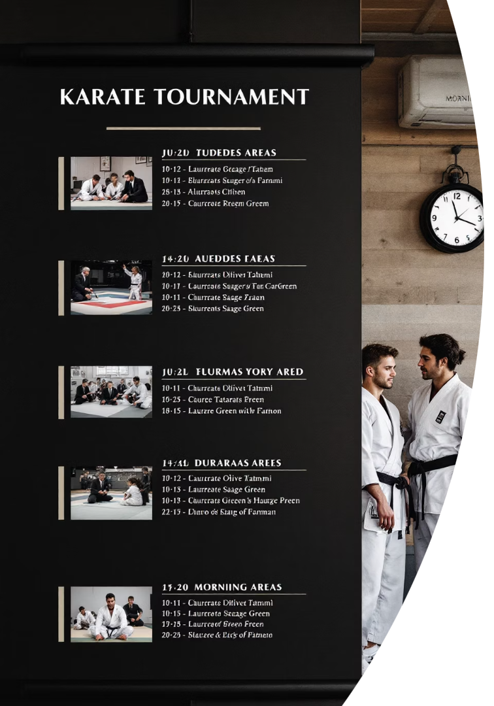




Varžybų tvarkaraštis
7:45–9:00
Salės paruošimas
8:30–9:00
Teisėjų pasitarimas
9:00–10:00
Kata rungtis (visos amžiaus grupės)
10:15–13:30
A kategorijos varžybos

Slide 4



Varžybų dienos tęsinys
13:30–13:45
Pertrauka
14:00–16:30
B kategorijos varžybos
17:00
Varžybų uždarymas

Slide 5

Sportininkų pasirengimas
Apranga
Apsaugos
Švarus ir tvarkingas kimono būtinas.
Tatamyje – basomis.
Kojų, rankų apsaugos. Mergaitėms – krūtinės apsauga.
Saugumas: už asmeninius daiktus atsakingi dalyviai.

Slide 6








Bendruomenės įsitraukimas
Pagalbinis personalas
Referiai ir teisėjai
Registracija atvira savanoriams
Kviečiami kvalifikuoti specialistai
Rėmėjai
Žiūrovai
Kviečiame prisidėti prie renginio sėkmės
Bilietai įsigyjami per Paysera sistemą

Slide 7





Organizacinis komitetas
Prezidentas
Org. Generalinė
Vyr. teisėjas
Darius Gudauskas
Julius Klakauskas
Indrė Budėnienė
Kumite tech. administratorius
Aidas Linikas

Slide 8
Varžybų kategorijos
A kategorija
B kategorija
Kata rungtis
7 KYU ir aukštesni diržai
0–8 KYU diržai
Visos amžiaus grupės
Jaunimas ir suaugusieji
Vaikai ir jaunimas iki 18 m.
Individualūs pasirodymai
Patyrę sportininkai
Pradedantieji sportininkai
Technikos demonstravimas

Slide 9





Kontaktai
El. paštas
vilniauskaratelyga@gmail.com
Telefonas
+370 649 67777
Bilietai
Įsigykite per Paysera platformą
Klausimai
Kreipkitės į organizacinį komitetą

Slide 10






Svarbu sportininkams
Pasiekite savo geriausią rezultatą
Kiekvienas dalyvis yra svarbus
Patikrinkite dokumentus
Tvarkinga registracija lemia sklandžias varžybas
Atvykite laiku
Suplanuokite atvykimą bent valandą prieš kategoriją

